Slide 1

Le mailing

Slide 2



L’internet
Ensemble de protocoles
de communication entre appareils connectés.
CLIENT
SERVEUR
Notes:
1958 - Les Laboratoires Bell créent le premier modem permettant de transmettre des données binaires sur une simple ligne téléphonique.
1962 - Début de la recherche par DARPA, une agence du département de la Défense américain, où J.C.R. Licklider défend avec succès ses idées relatives à un réseau global d'ordinateurs.
1967 - Première conférence sur ARPANET.
1969 - Création du Network Working Group et connexion des premiers ordinateurs entre quatre universités américaines via l'Interface Message Processor de Leonard Kleinrock.
1971 - 23 ordinateurs sont reliés sur ARPANET. Envoi du premier courriel par Ray Tomlinson.

Slide 3
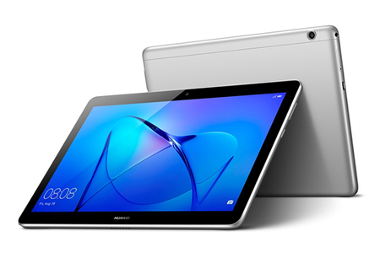

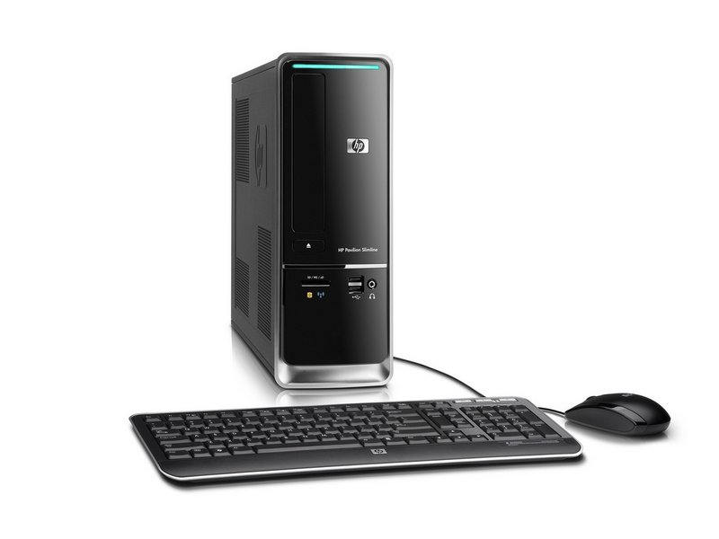
Le client
FIXE
MOBILE
PORTABLE
MATÉRIEL
Notes:
Les postes client sont des appareils vendus dans des magasins communs. Accessibles car « orientés publics », il permettent à quiconque de se connecter à internet pour effectuer des démarches communes. Ils se connectent par conséquent à différents types de serveurs.
Parmi ces clients, on trouve des appareils mobiles, des portables et des fixes.
Ils embarquent un firmware, un système d’exploitation et des logiciels.

Slide 4
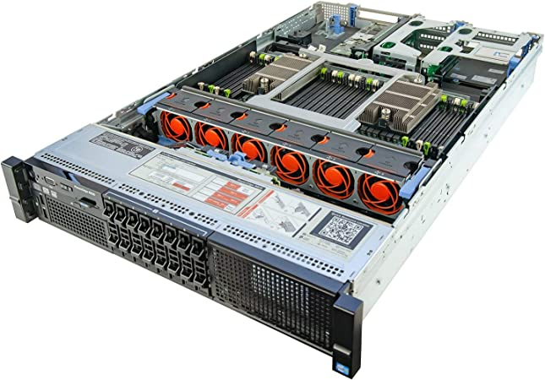
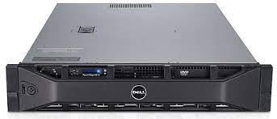
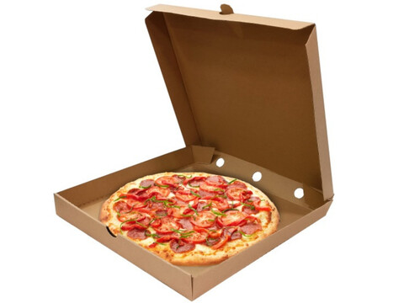
Le serveur
pizza box
MATÉRIEL
Notes:
Le serveur peut être logiciel ou matériel. Les serveurs matériels peuvent être installés dans des baies informatiques, faire partie de datacenter…
Leurs rôles peuvent être de stocker des données, faire transiter des données, les router...

Slide 5




Le serveur
SMTP
POP3
IMAP
MAPI
Notes:
SMTP est le protocole le plus ancien pour envoyer des mails
Pop3 est le protocole le plus ancien pour la réception
Imap plus récent
MAPI ou ActiveSync par Microsoft
ActiveSync pour Mobile
MAPI pour le client outlook de bureau
Internet est un réseau, le World wide web est un service de ce réseau

Slide 6



SMTP
Simple Mail Transfer Protocol
Protocole simple de transfert de courrier
Serveur de courrier sortant
Notes:
Le SMTP est historiquement le premier protocole Internet créé. À l’origine, l’Internet qui se nommait encore Arpanet (1969), devait répondre au seul besoin de transfert de messages. Ce n’est qu’après que le Web ou le World Wide Web (WWW) fut inventé.
Création : 1982

Slide 7


POP3
Post Office Protocol
Protocole de bureau de poste
Serveur de courrier entrant
synchronisation unidirectionnelle
ÉCOLOGIQUE, SÉCURISÉ, IRRÉVERSIBLE
Notes:
POP3 est le protocole de réception le plus ancien.
Lorsqu’on se connecte au serveur par son biais, le mail entier nous est envoyé.
Une copie peut être gardée sur le serveur mais toute modification d’un mail en local restera en local car c’est un protocole unidirectionnel, comme une boîte aux lettres.
Création : 1984

Slide 8

IMAP
Internet Message Access Protocol
Protocole d'accès aux messages Internet
synchronisation unidirectionnelle
synchronisation unidirectionnelle
Serveur de courrier entrant
synchronisation bidirectionnelle
MAILS, LISTES, DOSSIERS
Notes:
IMAP maintenant en version 4 est un protocole bidirectionnel qui permet de ne télécharger que l’objet du mail et de consulter le corps depuis le serveur.
Création : 1986

Slide 9

MAPI
Messaging Application Programming Interface
Interface de programmation d'applications de messagerie
synchronisation unidirectionnelle
synchronisation unidirectionnelle
Serveur de courrier entrant
synchronisation bidirectionnelle
MAILS, CONTACTS, AGENDA, LISTES, DOSSIERS
Notes:
ActiveSync est un logiciel de synchronisation développé par Microsoft.
Il permet de synchroniser les mails, contacts, calendriers, tâches et notes.
Création : 1996

Slide 10






"Liste noire" ou "blacklist"
Adresses e-mail
Adresses IP
Noms de domaine
SCANNER
http://mxtoolbox.com/blacklists.aspx
http://www.audemail.com/
Diagnostiquer
Notes:
Liste de noms de domaine, adresse IP et d’adresses e-mail identifiés comme potentiellement nuisibles.
- Un destinataire porte plainte pour spam
- Vous utilisez des spamwords
- Vous tombez dans les pièges des spamtraps
(Si vous achetez des leads/prospects)
- Vos collaborateurs ont de mauvaises pratiques

Slide 11
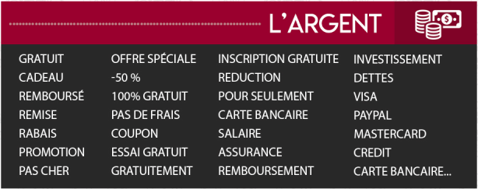
"Liste noire" ou "blacklist"
Les spamwords

Slide 12
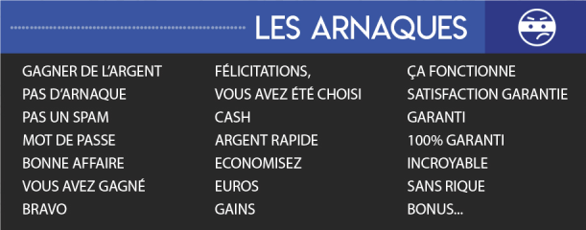
"Liste noire" ou "blacklist"
Les spamwords

Slide 13
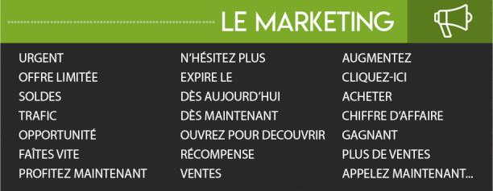
"Liste noire" ou "blacklist"
Les spamwords

Slide 14
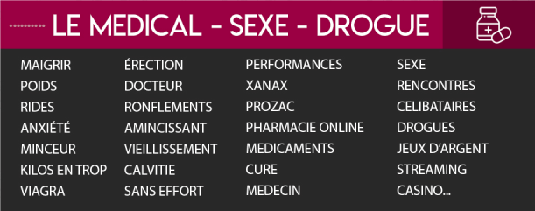
"Liste noire" ou "blacklist"
Les spamwords

Slide 15
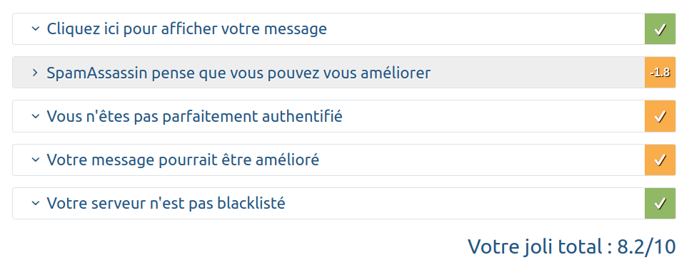
"Liste noire" ou "blacklist"
mail-tester.com
https://www.signal-spam.fr/barometre/
Diagnostiquer

Slide 16

"Liste noire" ou "blacklist"
check.spamhaus.org
Résoudre

Slide 17

"Liste noire" ou "blacklist"
SPF, ou Sender Policy Framework, est un protocole de validation de courrier électronique conçu pour détecter et bloquer l’usurpation de courrier électronique par filtrage IP.
10.5.2.1
10.5.2.1
https://powerdmarc.com/fr/power-dmarc-toolbox/
Anticiper
Notes:
Une requête DNS de type TXT est effectuée sur le domaine en question pour connaître la liste des serveurs de messagerie autorisés à émettre des emails et pour la comparer avec l'adresse IP du serveur émetteur du message.
Exemples :
La présence d'un champ TXT suivant : domaine.tld IN TXT "v=spf1 mx ~all" suffit, par exemple, à considérer que les serveurs émetteurs d'un domaine correspondent à ses serveurs MX.
Pour définir simplement une adresse IP, utilisez la syntaxe : "v=spf1 ip4:192.168.0.1/32 ~all".
Générateur : https://powerdmarc.com/fr/power-dmarc-toolbox/

Slide 18




"Liste noire" ou "blacklist"
DKIM, ou DomainKeys Identified Mail, permet à une organisation (ou à un gestionnaire du message) d’assumer la responsabilité d’un message en transit par ajout d’une signature numérique.
MDA - Mail Delivery Agent
MTA - Mail Transfer Agent
MUA - Mail User Agent
Anticiper
Notes:
DomainKeys Identified Mail (DKIM) est une méthode permettant d'associer un nom de domaine à un message e-mail, ce qui permet à une personne, une organisation de revendiquer certaines responsabilités pour le message.
rsa-sha256

Slide 19

"Liste noire" ou "blacklist"
DMARC, ou Domain-based Message Authentication, Reporting and Conformance est une méthode d’authentification supplémentaire utilisant SPF et DKIM.
MDA - Mail Delivery Agent
10.5.2.1
10.5.2.1
MTA - Mail Transfer Agent
MUA - Mail User Agent
Anticiper
Notes:
Une politique DMARC permet à un expéditeur de signaler que ces messages sont protégés par SPF et/ou DKIM et de donner les instructions à exécuter si aucune de ces deux méthodes d'authentifications est correcte. Veuillez vérifier que votre SPF et DKIM soient correctement configurés avant d'installer DMARC.

Slide 20

Moment détente

Slide 21

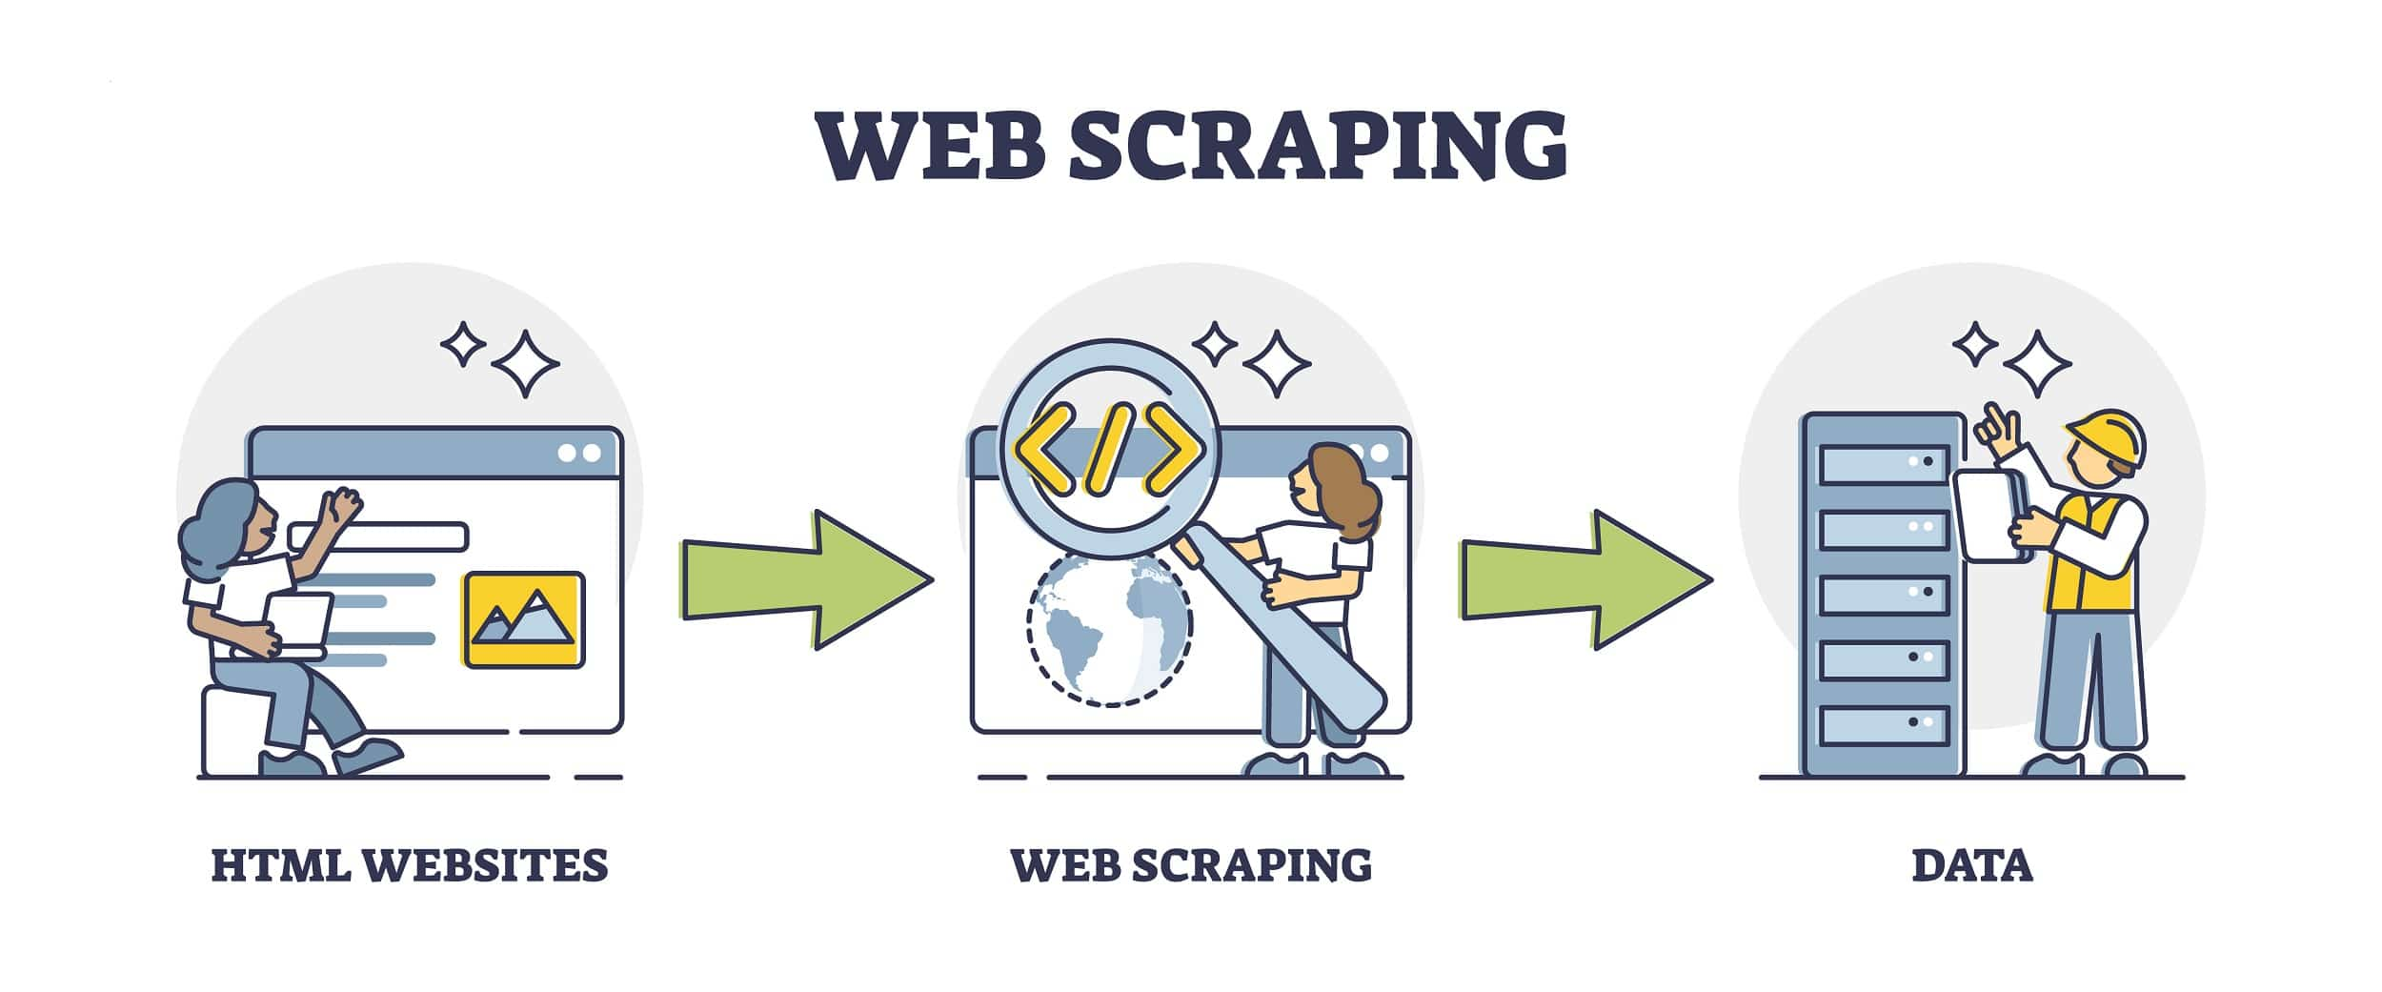

Campagne de mailing
Le web scraping est une technique d'extraction du contenu de sites Web, via un script ou un programme.
Notes:
Scraping = grattage
Cible :
CCI https://www.aef.cci.fr/
PRO https://www.thecompaniesapi.com/fr/
ASSO http://asso1901.com
MAIRIE
https://www.annuaire-mairie.fr/departement-finistere.html
Ex
https://www.formations-benevoles.bzh/annuaire-organisateurs/

Slide 22





Campagne de mailing

Slide 23


Campagne de mailing
Un compte GOOGLE et une adresse GMAIL
https://developers.google.com/apps-script/samples/automations/mail-merge
Notes:
Méthode 1
TUTO https://developers.google.com/apps-script/samples/automations/mail-merge?hl=fr
Méthode 2
Un compte GMAIL
Un Google sheets via Drive
Un module complémentaire comme
Yet Another Mail Merge
TUTO https://www.codeur.com/blog/gmail-envoyer-campagne-emailing/

Slide 24
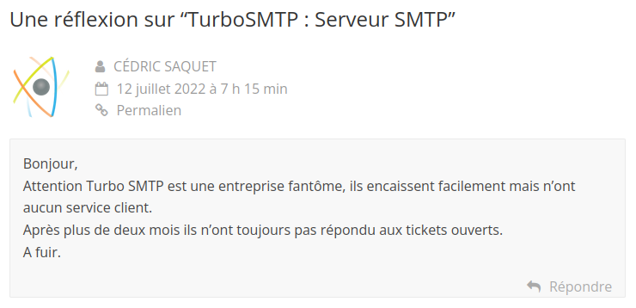
Campagne de mailing
https://serversmtp.com/fr/
Notes:
https://serversmtp.com/fr/avec-turbosmtp/

Slide 25


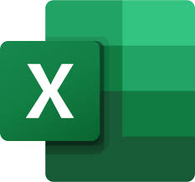


Campagne de mailing
PDF université de Grenoble
Vidéo université de Nantes
Notes:
- Un tableur
- Thunderbird
- Mail merge

Slide 26

Merci à tous

